Slide 1
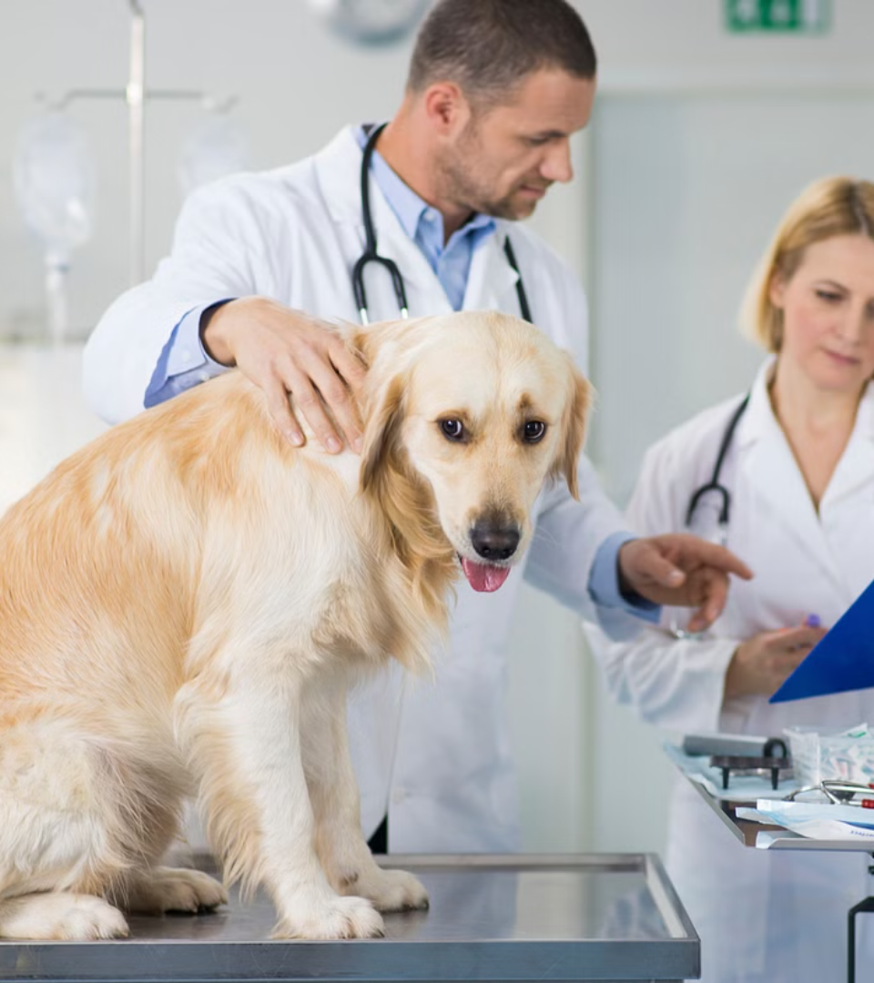
newUROKI.net
Презентация на тему "Профессия: ветеринар"
Профессия ветеринара открывает мир заботы о животных и их здоровье. В этой профессии важно не только обладать знаниями в области медицины, но и иметь любовь к животным и готовность помогать им в трудные моменты. Ветеринары играют важную роль в обществе, и урок профориентации поможет ученикам узнать больше о этой увлекательной профессии.
Презентация профориентационного урока по теме: Тема 26. Профориентационное занятие «Один день в профессии» (часть 2) (пожарный, ветеринар, повар) - четверг, 14.03.2024 (14 марта 2024 года)
"Профессия: ветеринар" - профориентационный урок "Россия – мои горизонты"
«Новые УРОКИ» newUROKI.net
Всё для учителя – всё бесплатно!

Slide 2
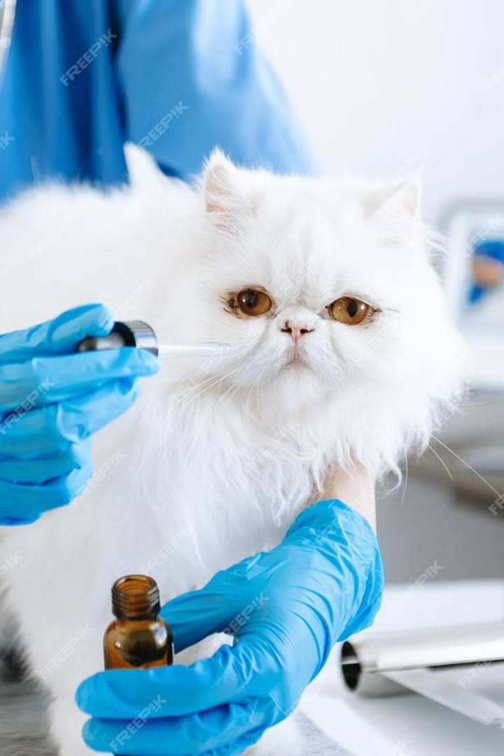
newUROKI.net
Введение в профессию: "Мир ветеринарии"
1
История ветеринарии
Ветеринарная медицина имеет богатую и интересную историю, на протяжении которой развивались методы лечения животных и понимание их заболеваний.
2
Современные тенденции
Сегодня ветеринария активно развивается, используя новейшие технологии и методики для улучшения здоровья животных.
3
Роль в обществе
Ветеринары оказывают важное влияние на общество, обеспечивая здоровье и благополучие домашних и диких животных.

Slide 3
newUROKI.net
Разнообразие специальностей: "От хирургии до бактериологии"
Хирургия
Бактериология
Терапия
Ветеринарные хирурги специализируются на операциях у животных, в том числе на удалении опухолей и восстановлении поврежденных органов.
Специалисты по бактериологии изучают бактерии, их воздействие на животных и разрабатывают методы профилактики и лечения инфекций.
Терапевты занимаются лечением хронических заболеваний и уходом за больными животными.

Slide 4
newUROKI.net
Области применения: "Где может работать ветеринар?"
1
Частная клиника
2
Фермерские хозяйства
Работа с домашними питомцами, предоставление профилактических и лечебных услуг.
Обслуживание крупного и мелкого рогатого скота, птицы, свиней, овец и других животных.
3
Зоопарки и заповедники
Медицинское обслуживание диких животных и разработка программ сохранения их популяций.

Slide 5
newUROKI.net
Известные личности
Иван Петрович Павлов
Выдающийся физиолог, Нобелевский лауреат, известный своими опытами на животных, стоявшими у истоков развития ветеринарной медицины.
Григорий Яковлевич Белкин
Один из основоположников советской ветеринарии, разработал методы профилактики и лечения болезней животных.
Алексей Романович Евграфов
Ученый-ветеринар, чьи исследования легли в основу борьбы с инфекционными болезнями животных.

Slide 6
newUROKI.net
Качества и навыки: "Что нужно для успеха в профессии?"
Сострадание и терпение
Профессионализм
Важными качествами являются умение сочувствовать животным и терпение при работе с ними.
Знание медицинских и биологических наук, умение проводить диагностику, лечение и профилактику заболеваний.
Ответственность
Работа ветеринара требует высокой ответственности, поскольку здоровье и жизнь животных в его руках.

Slide 7
newUROKI.net
Практические советы: "Выбор образовательного пути"
Выбор ветеринарного колледжа
Стажировка
Лицензирование
Получение опыта работы на практике, стажировка в клиниках и учреждениях ветеринарной медицины.
Получение лицензии ветеринарного врача для практической деятельности.
Поиск учебного заведения, которое предоставит качественное образование в области ветеринарии.

Slide 8
newUROKI.net
Роль ветеринара: "От рутинной работы до экстренных ситуаций"
Рутинная работа
Экстренные ситуации
Плановые осмотры, профилактические прививки, консультации по уходу за животными.
Медицинская помощь при травмах, острой болезни, родовспоможении и других критических ситуациях.

